Slide 1
Spazio di ricerca vs spazio delle soluzioni
Search Space (spazio di ricerca)
tutte le configurazioni possibili
Solution Space (spazio delle soluzioni)
solo quelle configurazioni che rispettano i vincoli
soluzioni ammissibili
I vincoli separano le soluzioni possibili da quelle realmente ammissibili
soluzioni ammissibili
soluzioni ammissibili
Soluzioni NON ammissibili

Slide 2
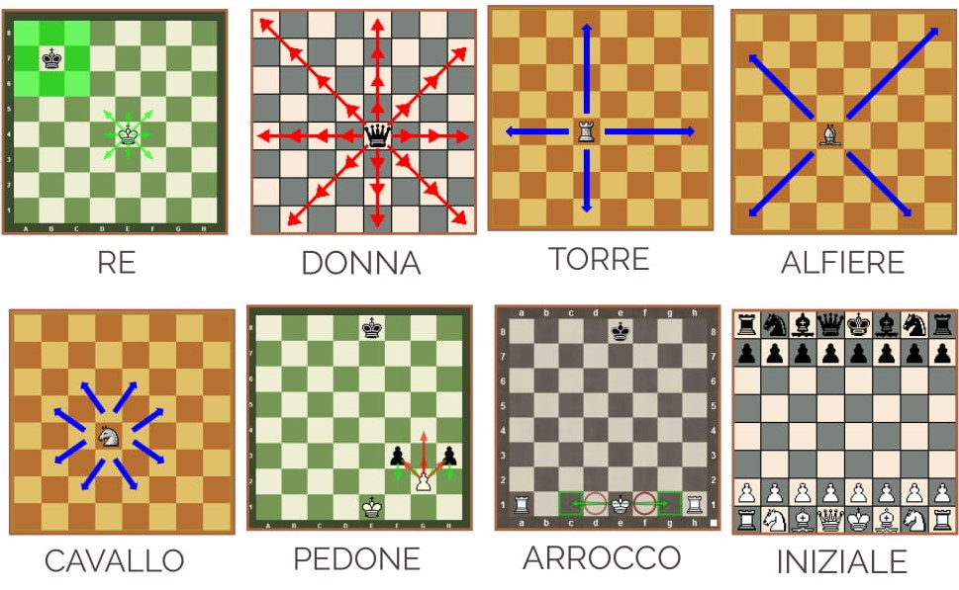
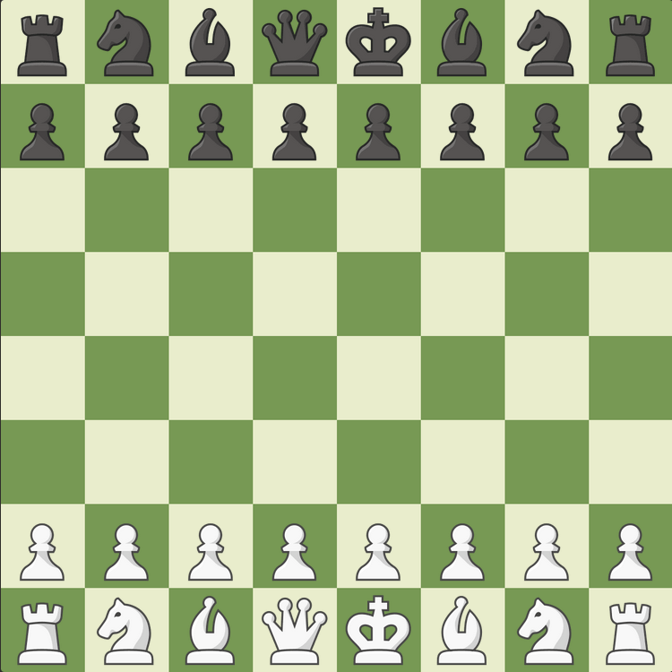
Spazio di ricerca vs spazio delle soluzioni
Search Space
tutte le mosse teoricamente possibili
Solution space
Solo le mosse legali che rispettano le regole del gioco

Slide 3
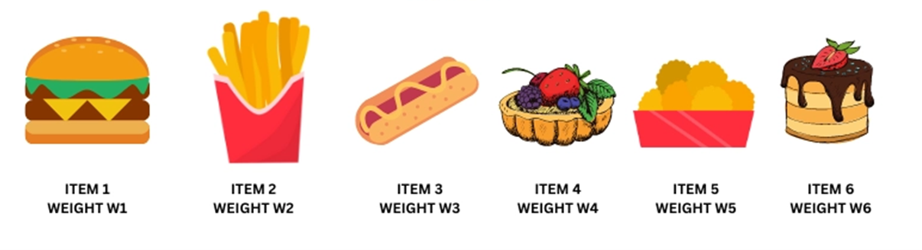
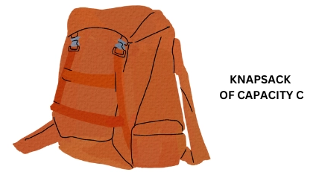
Spazio di ricerca vs spazio delle soluzioni
Search Space
tutte le combinazioni di oggetti
Solution space
solo quelle che rispettano il vincolo di peso

Slide 4
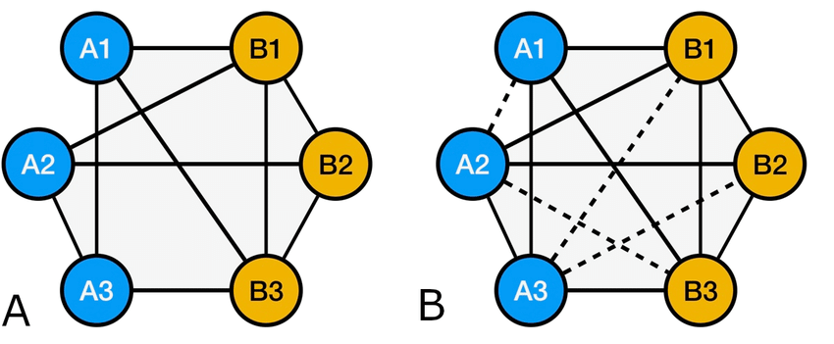
Spazio di ricerca vs spazio delle soluzioni
Search Space
tutte le permutazioni di città
Solution space
solo i tour percorribili (perché non tutti i cammini sono validi)

Slide 5
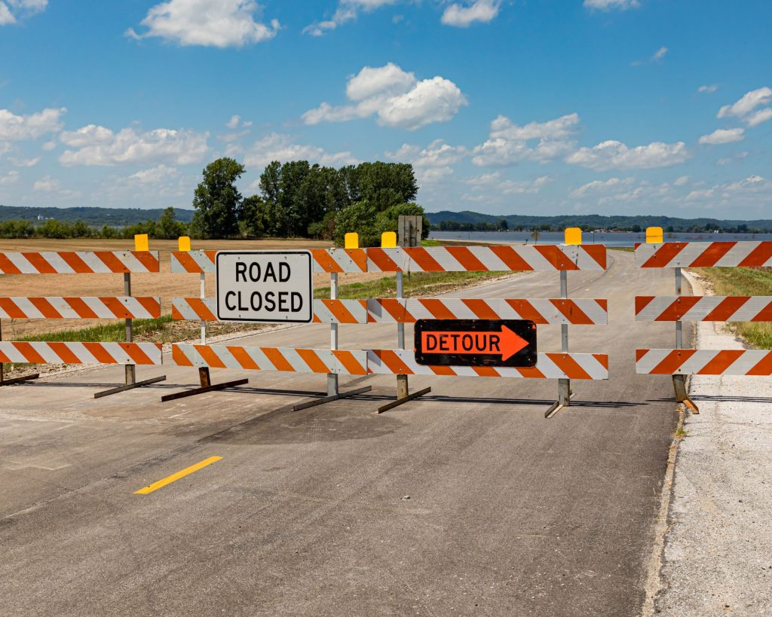
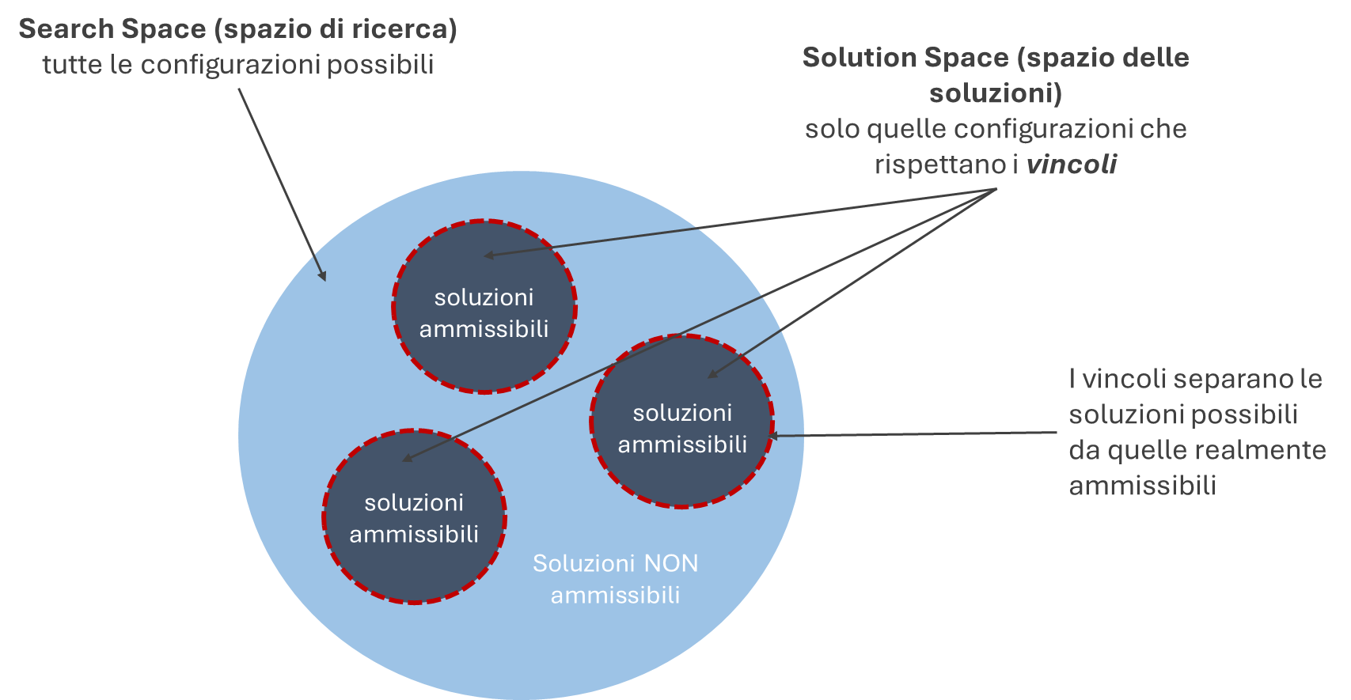
Cosa sono i vincoli
Un vincolo è una condizione che una soluzione deve rispettare per essere ammissibile.
I vincoli restringono lo spazio di ricerca, escludendo le configurazioni non valide.
Definiscono l’insieme delle soluzioni ammissibili (solution space).
In certi casi, più che ottimizzare, la difficoltà è trovare anche solo una soluzione che rispetti tutti i vincoli.

Slide 6
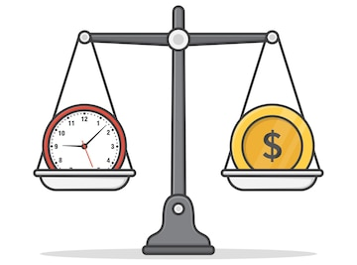
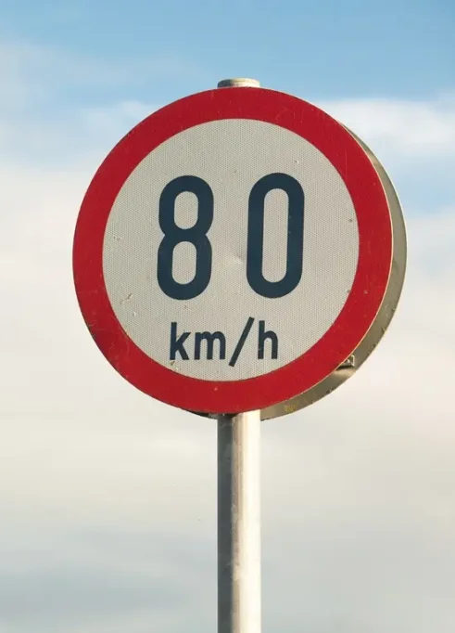

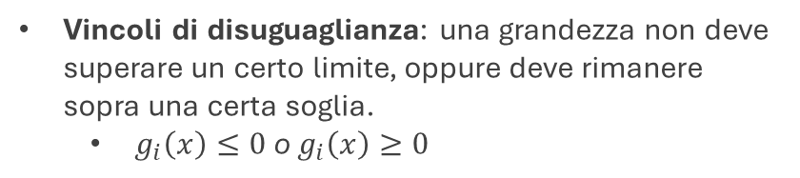
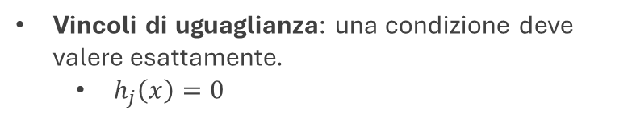
Tipologie di vincoli
Vincoli di disuguaglianza: una grandezza non deve superare un certo limite, oppure deve rimanere sopra una certa soglia.
$g_{i}\left(x\right)≤0 \text{o} g_{i}\left(x\right)≥0$
Vincoli di uguaglianza: una condizione deve valere esattamente.
$h_{j}\left(x\right)=0$
Numero di piloti assegnati = Numero di voli

Slide 7
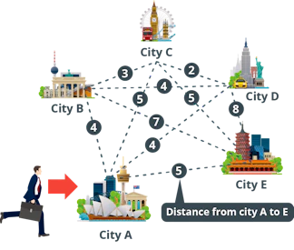
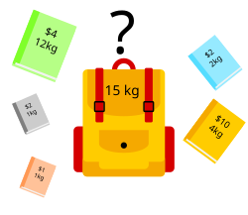
Quanto è grande lo spazio di ricerca?
Lo spazio di ricerca cresce rapidamente con la dimensione del problema
TSP (Traveling Salesman Problem)
Lo spazio di ricerca sono tutte le possibili permutazioni di città.
Numero di tour distinti ≈ (𝑛−1)!2 (nel caso simmetrico).
Cresce in modo fattoriale con il numero di città.
10 città ≈ 180.000 tour possibili, 20 città ≈ 6×10¹⁶.
Knapsack
Lo spazio di ricerca sono tutte le possibili combinazioni di oggetti.
Numero di combinazioni = 2^{𝑛}.
Cresce in modo esponenziale con il numero di oggetti.
30 oggetti = 1.07×10⁹ combinazioni.
In generale, se lo spazio cresce in modo polinomiale, possiamo gestirlo. Ma se cresce in modo esponenziale o fattoriale, diventa intrattabile: ecco perché servono algoritmi intelligenti e, spesso, tecniche approssimate o metaeuristiche

Slide 8
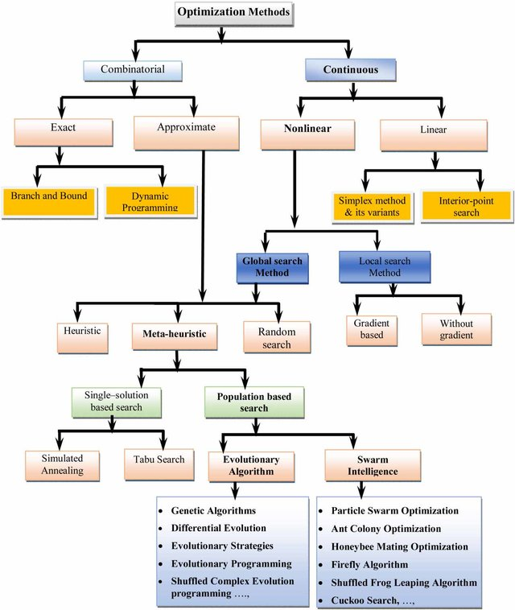
Come si affrontano i problemi di ottimizzazione?
I metodi esatti: esplorano (quasi) tutto lo spazio, garantiscono la soluzione ottima, ma diventano impraticabili per problemi grandi.
I metodi approssimati
Euristiche: usano regole semplici: trovano soluzioni buone in tempi rapidi, ma non garantiscono l’ottimo.
Metaeuristiche: strategie generali nate per problemi molto grandi, bilanciano esplorazione e sfruttamento per trovare soluzioni di qualità.
Single-solution: si muovono seguendo un cammino nello spazio delle soluzioni.
Population-based: esplorano contemporaneamente più regioni dello spazio.
La random search è il metodo più banale che si possa immaginare: proviamo soluzioni a caso e teniamo la migliore. È una ricerca cieca nello spazio delle soluzioni, senza alcuna guida

Slide 9

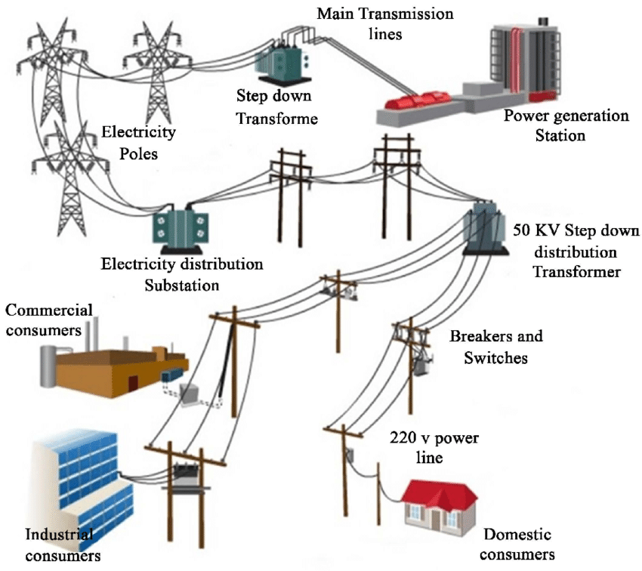
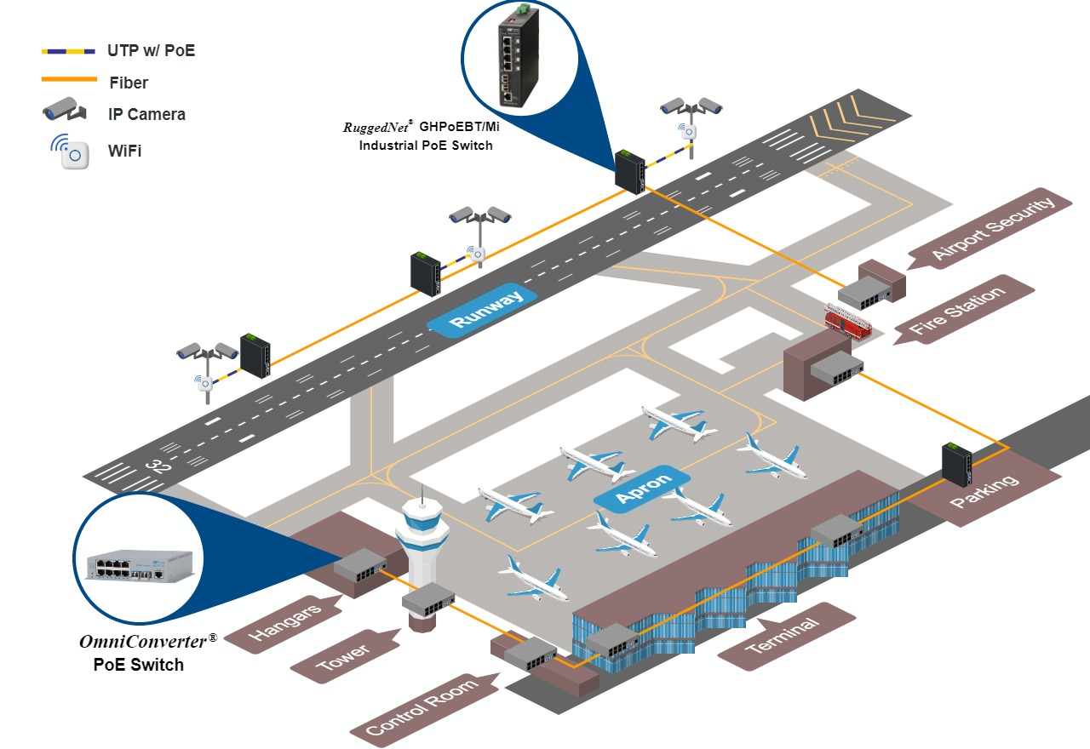
Come si affrontano i problemi di ottimizzazione?
A seconda della dimensione e della complessità del problema, non possiamo sempre usare lo stesso approccio.
Per problemi piccoli e semplici possiamo permetterci metodi esatti.
Per problemi molto grandi e complessi, servono metaeuristiche, che non garantiscono l’ottimo ma ci permettono di arrivare a soluzioni molto buone in tempi realistici.
La maggior parte dei problemi reali (real world problems) sono grandi e\o complessi…e dinamici!

Slide 10
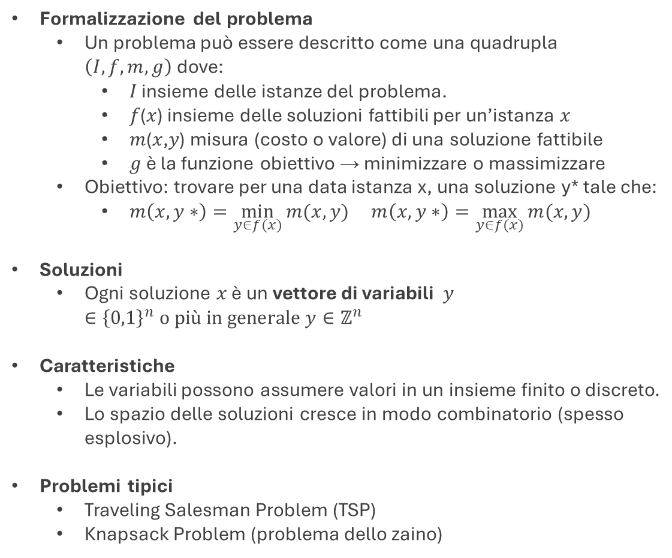
Ottimizzazione combinatoria
Formalizzazione del problema
Un problema può essere descritto come una quadrupla $\left(I,f,m,g\right)$dove:
𝐼 insieme delle istanze del problema.
𝑓(𝑥) insieme delle soluzioni fattibili per un’istanza $x$
𝑚(𝑥,𝑦) misura (costo o valore) di una soluzione fattibile
𝑔 è la funzione obiettivo → minimizzare o massimizzare
Obiettivo: trovare per una data istanza x, una soluzione y* tale che:
$m\left(x,y∗\right)=\min_{y∈f(x)}{m(x,y)}$ $m\left(x,y∗\right)=\max_{y∈f(x)}{m(x,y)}$
Soluzioni
Ogni soluzione $x$ è un vettore di variabili $y∈{\left\{0,1\right\}}^{n} o più in generale y∈ℤ^{n}$
Caratteristiche
Le variabili possono assumere valori in un insieme finito o discreto.
Lo spazio delle soluzioni cresce in modo combinatorio (spesso esplosivo).
Problemi tipici
Traveling Salesman Problem (TSP)
Knapsack Problem (problema dello zaino)

Slide 11
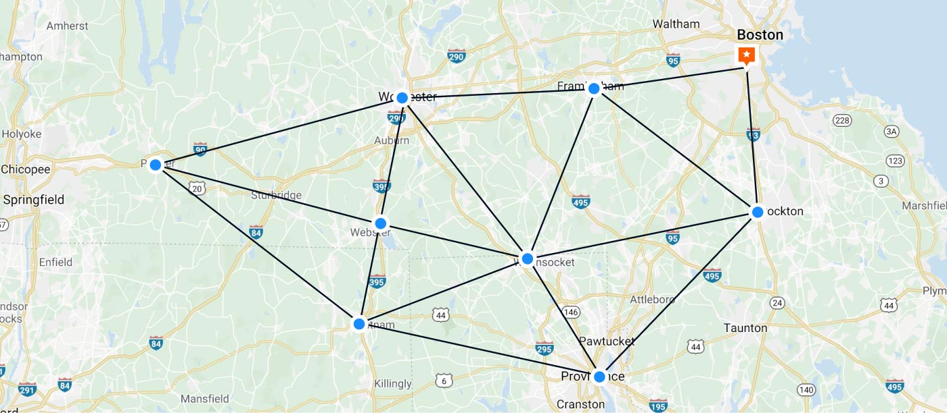
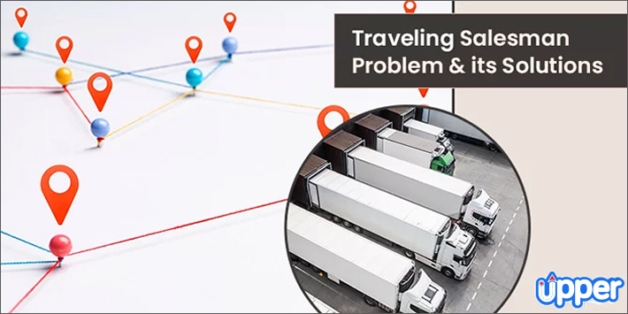
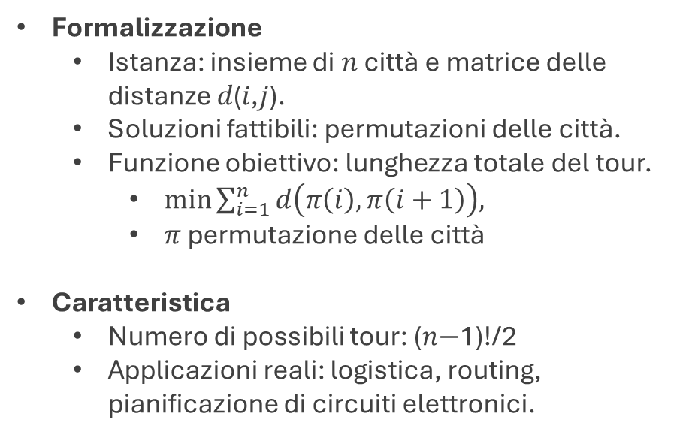
Traveling Salesman Problem (TSP)
Il problema del commesso viaggiatore (TSP) è un problema matematico di ottimizzazione in cui si cerca il percorso più breve che un venditore possa percorrere, visitando ogni città di un insieme specificato esattamente una volta e tornando alla città di partenza
Formalizzazione
Istanza: insieme di 𝑛 città e matrice delle distanze 𝑑(𝑖,𝑗).
Soluzioni fattibili: permutazioni delle città.
Funzione obiettivo: lunghezza totale del tour.
$min\sum_{i=1}^{n}{d\left(π\left(i\right), π\left(i+1\right)\right),}$
$π$ permutazione delle città
Caratteristica
Numero di possibili tour: (𝑛−1)!/2
Applicazioni reali: logistica, routing, pianificazione di circuiti elettronici.

Slide 12
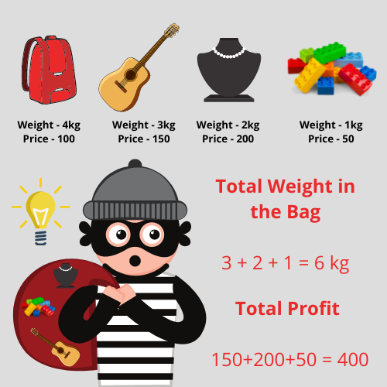
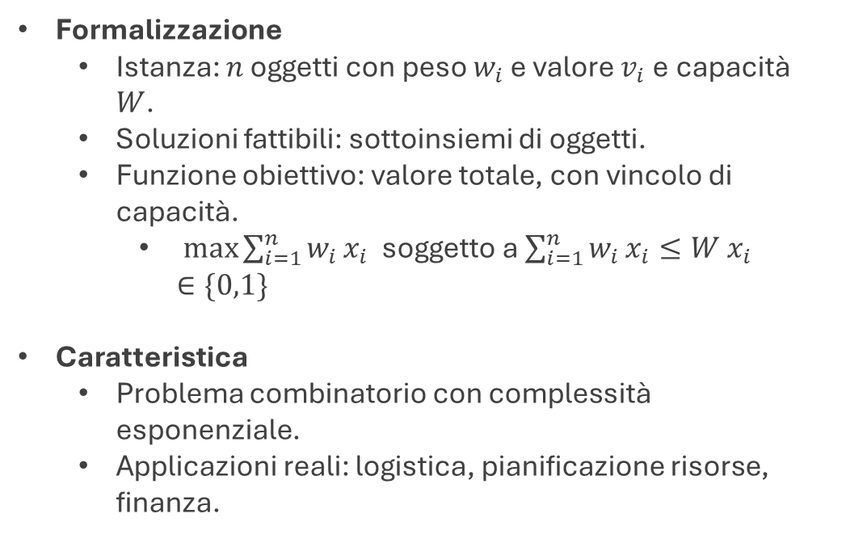
Knapsack Problem
Il problema dello zaino è un classico problema di ottimizzazione combinatoria in cui l'obiettivo è selezionare un sottoinsieme di oggetti, ciascuno con un peso e un valore specifici, per massimizzare il valore totale contenuto in uno zaino con una capacità massima di peso. L'obiettivo è scegliere gli oggetti da inserire in modo da ottenere il massimo valore possibile senza superare il limite di peso dello zaino.
Formalizzazione
Istanza: 𝑛 oggetti con peso $w_{i}$ e valore $v_{i}$ e capacità $W$.
Soluzioni fattibili: sottoinsiemi di oggetti.
Funzione obiettivo: valore totale, con vincolo di capacità.
$\max{\sum_{i=1}^{n}{w_{i}}x_{i}}$ soggetto a $\sum_{i=1}^{n}{w_{i}}x_{i}≤W$ $x_{i}∈\{0,1\}$
Caratteristica
Problema combinatorio con complessità esponenziale.
Applicazioni reali: logistica, pianificazione risorse, finanza.

Slide 13
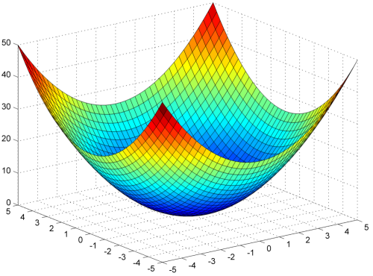
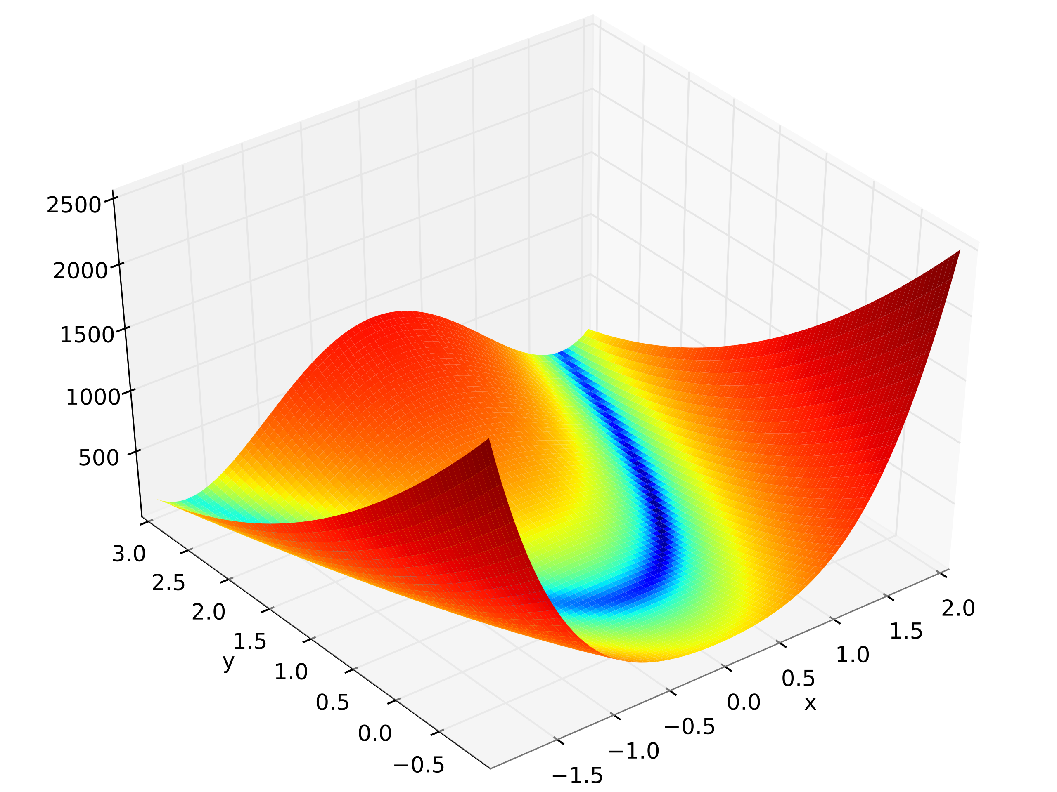
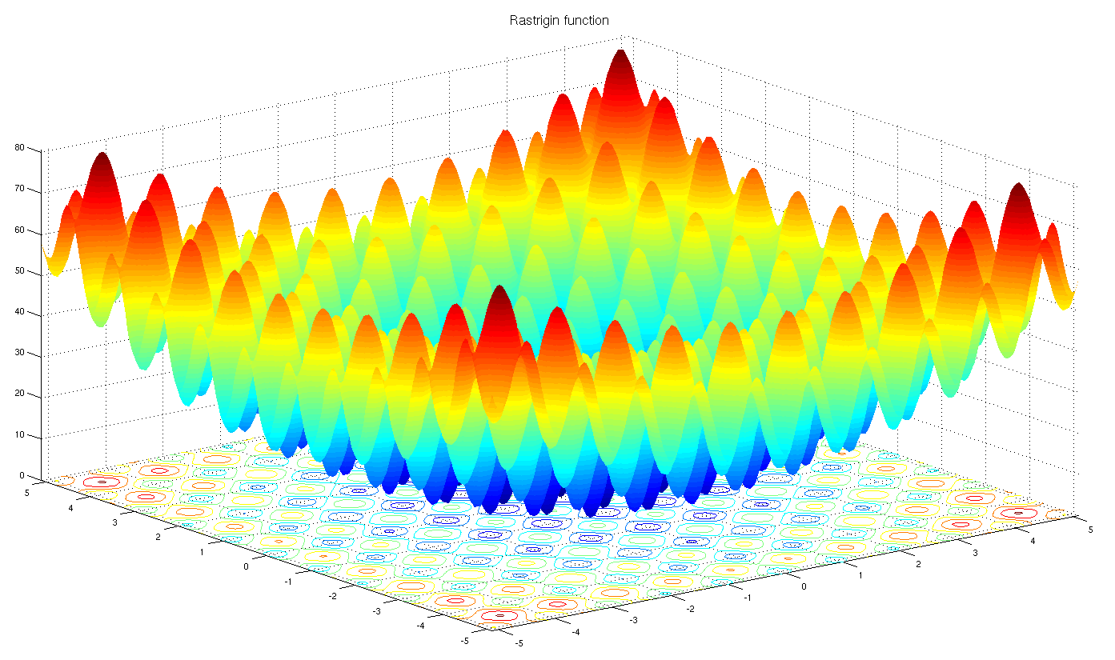
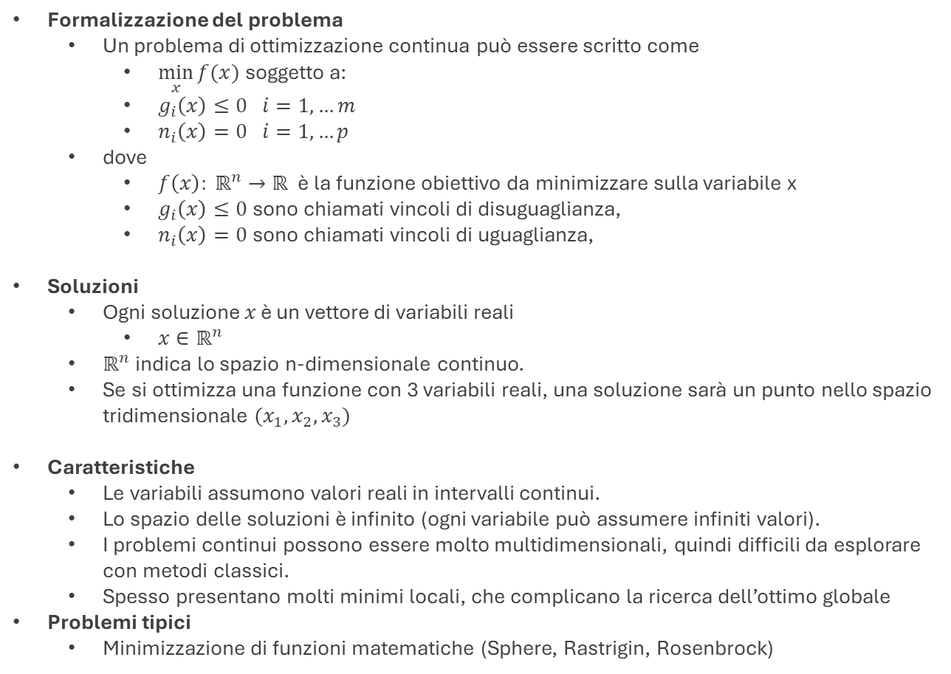
Ottimizzazione continua
Formalizzazione del problema
Un problema di ottimizzazione continua può essere scritto come
$\min_{x}{f(x)}$ soggetto a:
$g_{i}\left(x\right)≤0$ $i=1,…m$
$n_{i}\left(x\right)=0$ $i=1,…p$
dove
$f\left(x\right): ℝ^{n}→ℝ$ è la funzione obiettivo da minimizzare sulla variabile x
$g_{i}\left(x\right)≤0$ sono chiamati vincoli di disuguaglianza,
$n_{i}\left(x\right)=0$ sono chiamati vincoli di uguaglianza,
Soluzioni
Ogni soluzione 𝑥 è un vettore di variabili reali
$x∈ℝ^{n}$
$ℝ^{n}$indica lo spazio n-dimensionale continuo.
Se si ottimizza una funzione con 3 variabili reali, una soluzione sarà un punto nello spazio tridimensionale $(x_{1},x_{2},x_{3})$
Caratteristiche
Le variabili assumono valori reali in intervalli continui.
Lo spazio delle soluzioni è infinito (ogni variabile può assumere infiniti valori).
I problemi continui possono essere molto multidimensionali, quindi difficili da esplorare con metodi classici.
Spesso presentano molti minimi locali, che complicano la ricerca dell’ottimo globale
Problemi tipici
Minimizzazione di funzioni matematiche (Sphere, Rastrigin, Rosenbrock)

Slide 14
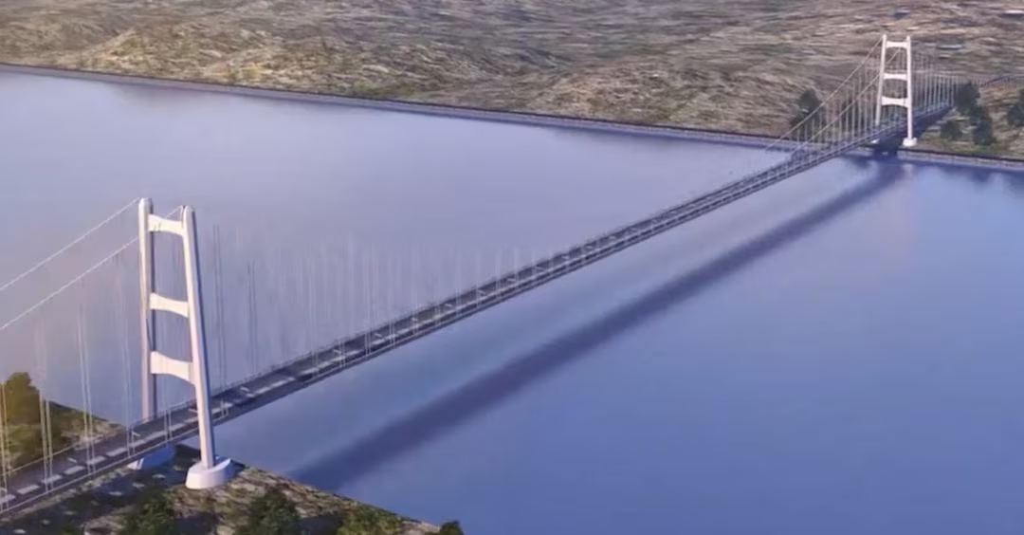
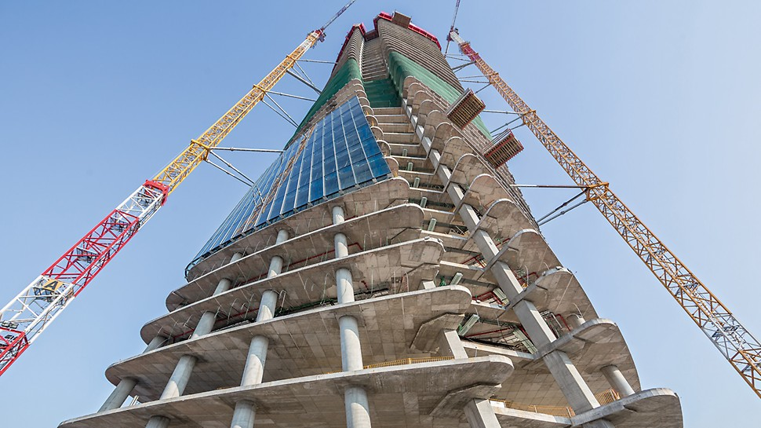
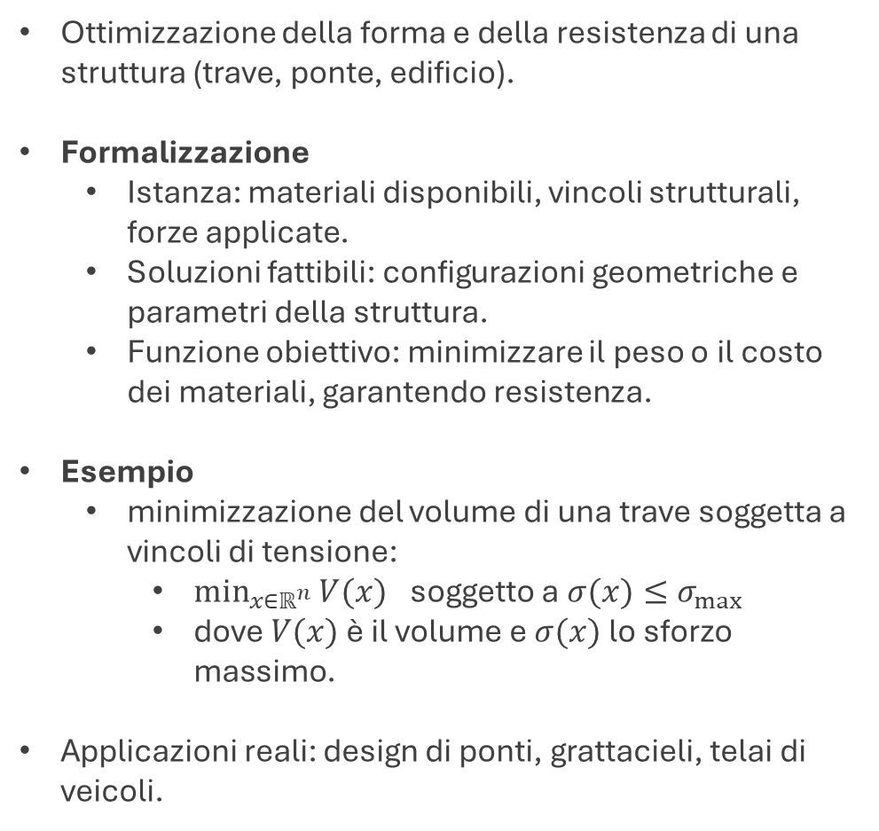
Funzioni matematiche di benchmark
Ottimizzazione della forma e della resistenza di una struttura (trave, ponte, edificio).
Formalizzazione
Istanza: materiali disponibili, vincoli strutturali, forze applicate.
Soluzioni fattibili: configurazioni geometriche e parametri della struttura.
Funzione obiettivo: minimizzare il peso o il costo dei materiali, garantendo resistenza.
Esempio
minimizzazione del volume di una trave soggetta a vincoli di tensione:
$\min_{x∈ℝ^{n}}{V(x)}$ soggetto a $σ(x)≤σ_{max}$
dove $V(x)$è il volume e $σ(x)$lo sforzo massimo.
Applicazioni reali: design di ponti, grattacieli, telai di veicoli.

Slide 15
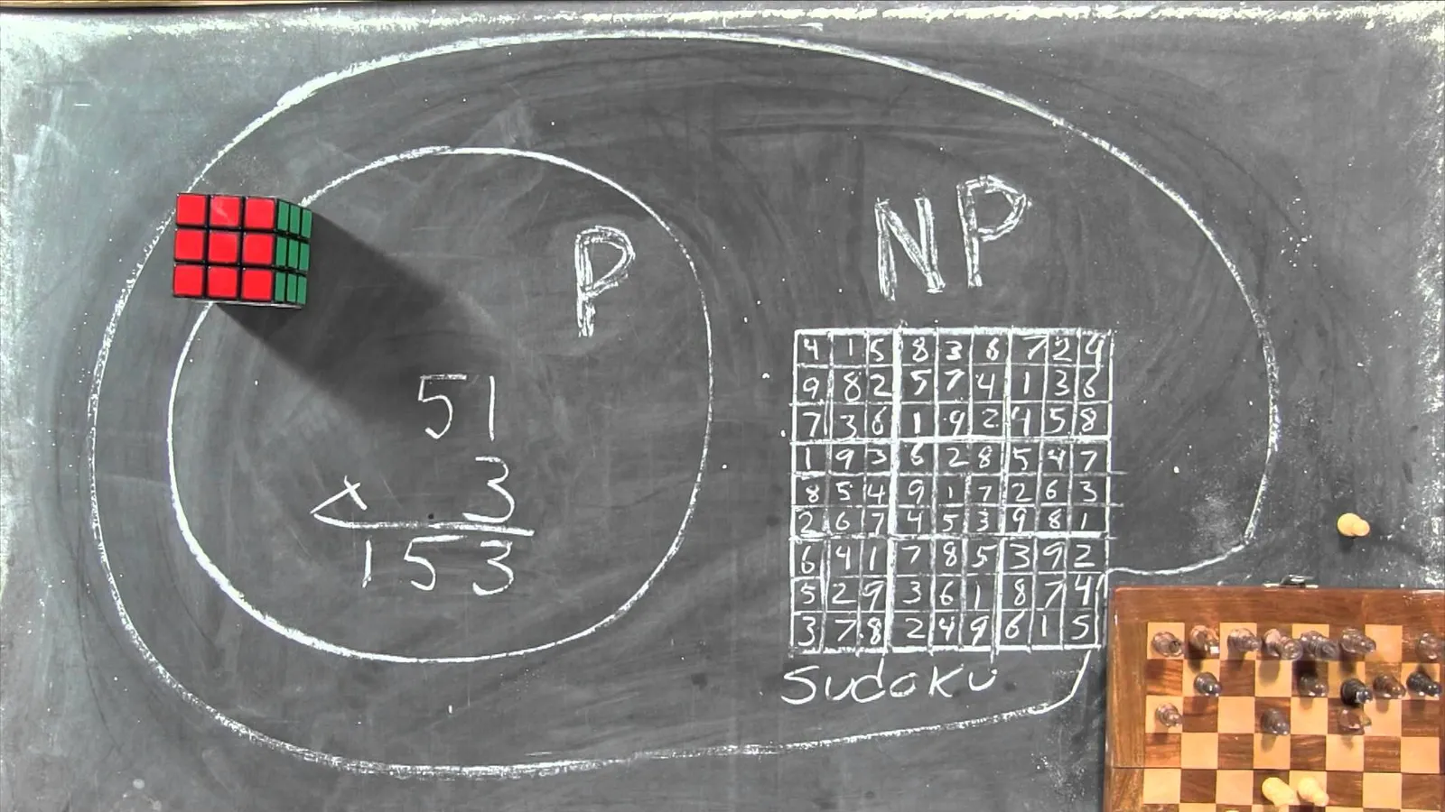
Non tutti i problemi hanno la stessa difficoltà
I problemi di ottimizzazione non hanno tutti lo stesso livello di difficoltà.
Alcuni problemi possono essere risolti rapidamente con algoritmi efficienti.
Altri problemi richiedono tempi di calcolo che crescono in modo esplosivo con la dimensione del problema.

Slide 16
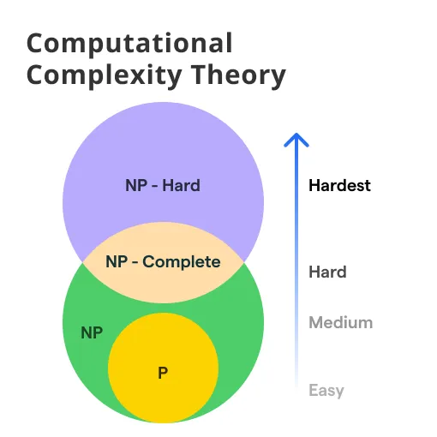
Non tutti i problemi hanno la stessa difficoltà
Per confrontare in modo oggettivo i problemi di ottimizzazione è necessario introdurre un criterio che misuri la difficoltà di risoluzione: la complessità computazionale.

Slide 17
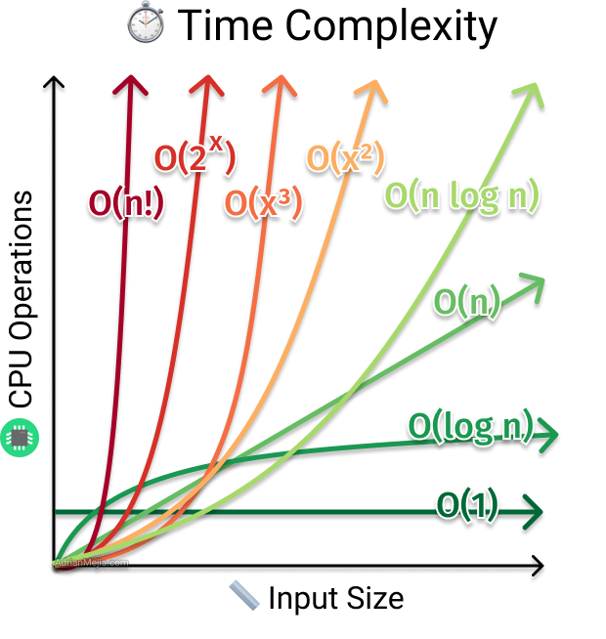
Cos’è la complessità di un problema?
La complessità computazionale misura il tempo e le risorse necessarie per risolvere un problema.
Indica quanto cresce il tempo di calcolo al crescere della dimensione del problema (numero di variabili, città, oggetti, ecc.).
In pratica ci dice quanto “paga” un algoritmo quando aumenta la dimensione del problema.
Un algoritmo lineare cresce in modo regolare: se si raddoppiano i dati, raddoppia il tempo.
In un algoritmo esponenziale, se si raddoppiano i dati, il tempo esplode: diventa 4, 8 o 16 volte maggiore.
E’ questo che separa i problemi “facili” da quelli “difficili” in ottimizzazione

Slide 18
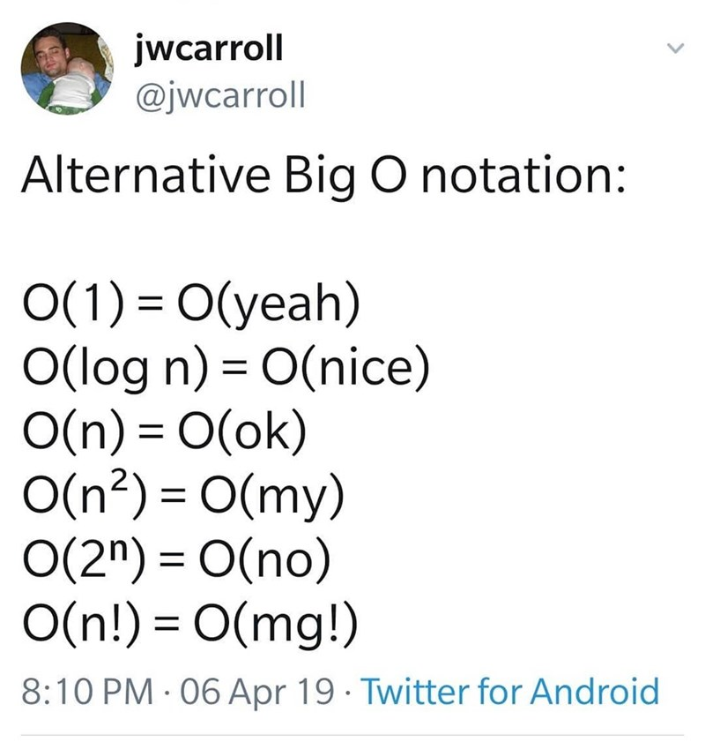
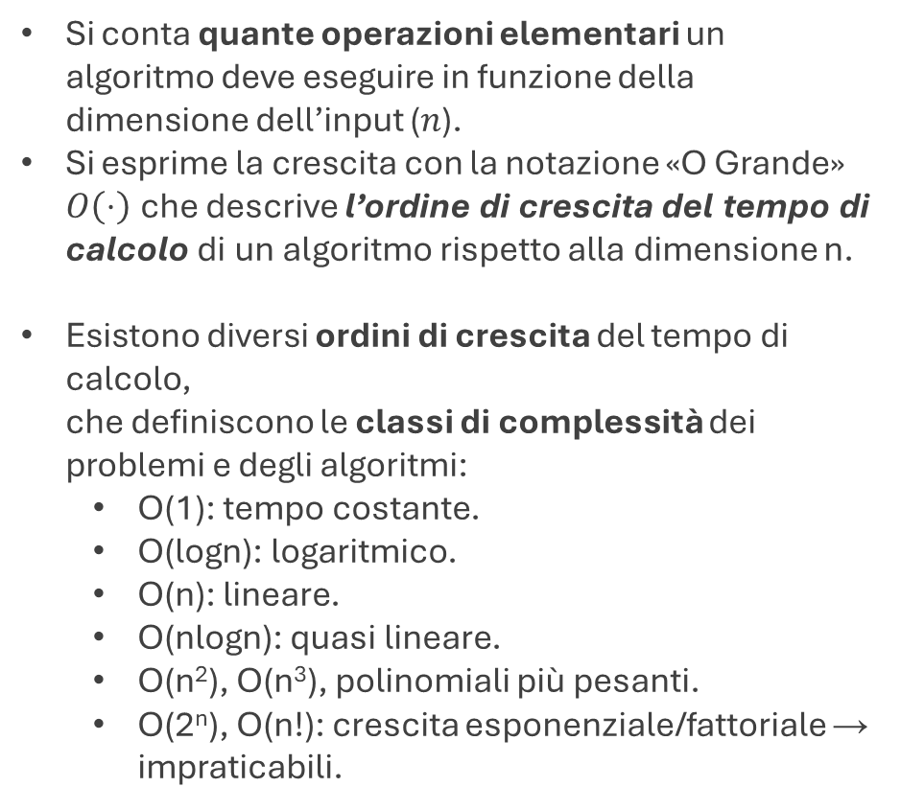
Come si determina la complessità di un problema?
Si conta quante operazioni elementari un algoritmo deve eseguire in funzione della dimensione dell’input ($n$).
Si esprime la crescita con la notazione «O Grande» $O\left(⋅\right)$ che descrive l’ordine di crescita del tempo di calcolo di un algoritmo rispetto alla dimensione n.
Esistono diversi ordini di crescita del tempo di calcolo, che definiscono le classi di complessità dei problemi e degli algoritmi:
O(1): tempo costante.
O(logn): logaritmico.
O(n): lineare.
O(nlogn): quasi lineare.
O(n²), O(n³), polinomiali più pesanti.
O(2^{n}), O(n!): crescita esponenziale/fattoriale → impraticabili.

Slide 19
Esempi di ordine di complessità
O(1) – Tempo costante
Il tempo di esecuzione non dipende dalla dimensione del problema. Esempio: Accesso diretto a un elemento in memoria
Operazione immediata, indipendente dal numero di dati.
O(log n) – Crescita logaritmica
Il tempo cresce lentamente rispetto alla dimensione del problema. Esempio: Cercare un nome in un dizionario.
Ogni passo riduce il problema a metà: efficiente anche su grandi dati.
O(n) – Crescita lineare
Il tempo cresce in modo proporzionale al numero di elementi. Se i dati raddoppiano, il tempo raddoppia.Esempio: Contare tutti i messaggi in inbox.
Ogni elemento richiede una singola operazione.
O(n log n) – Quasi lineare
Crescita leggermente più rapida di quella lineare. Esempio: Ordinare un elenco di nomi o un mazzo di carte.
Un buon compromesso tra velocità ed efficienza.
O(n²) – Quadratica
Il tempo cresce proporzionalmente al quadrato della dimensione del problema. Esempio: Confrontare tutti i prodotti di un catalogo tra loro.
Quando i dati raddoppiano, il tempo quadruplica.
O(2ⁿ) – Esponenziale
Ogni nuova variabile raddoppia il numero di combinazioni da esplorare. Esempio: Decidere quali oggetti inserire nello zaino.
Cresce troppo rapidamente: impossibile da risolvere per n grandi.

Slide 20
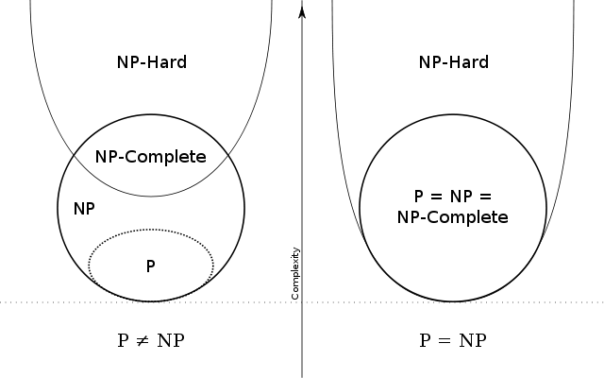
Dai tempi di esecuzione alle classi di complessità
Non tutti i problemi possono essere risolti in modo efficiente, anche se conosciamo il loro ordine di complessità.
Alcuni problemi si possono risolvere rapidamente, altri invece possono solo essere verificati rapidamente, e altri ancora sono così difficili che richiedono troppo tempo anche solo per provarli tutti.
Per descrivere queste differenze, si usano le classi fondamentali di complessità: P, NP, NP-completi e NP-hard.
In pratica…non basta sapere quanto cresce il tempo di calcolo: dobbiamo anche capire se un problema può essere risolto in tempi ragionevoli o solo verificato.

Slide 21
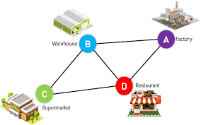
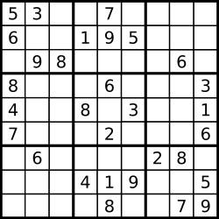
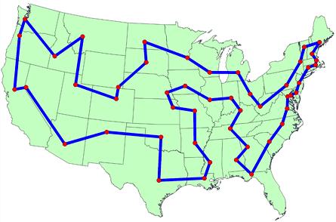
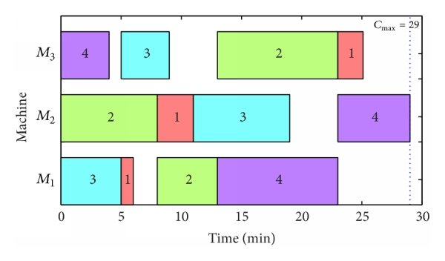
Le classi fondamentali di complessità
Classe P (Polynomial time)
Problemi risolvibili velocemente, con algoritmi il cui tempo cresce in modo polinomiale
Esempio: trovare il percorso più corto tra due città con Dijkstra.
In pratica: si possono risolvere anche per input molto grandi.
Classe NP (Nondeterministic Polynomial time)
Problemi difficili da risolvere, ma facili da verificare se si ha già una soluzione.
Esempio: Sudoku – trovare la soluzione richiede molte combinazioni, ma controllare se è corretta è rapido.
In pratica: trovare la soluzione è “duro”, verificarla è immediato.
Classe NP-completi
I più difficili tra i problemi NP. Se anche uno solo si potesse risolvere in tempo polinomiale, tutti gli NP lo sarebbero.
Esempio: Traveling Salesman Problem (TSP) – facile verificare un percorso, difficile trovare quello ottimo.
In pratica: rappresentano il “confine tra il possibile e l’impossibile”.
Classe NP-hard
Problemi almeno difficili quanto gli NP-completi, ma non sempre verificabili in tempo polinomiale.
Esempio: Job Shop Scheduling – pianificare attività su più macchine con vincoli complessi.
In pratica: spesso sono problemi di ottimizzazione generale, difficili da risolvere e da verificare.

Slide 22

La grande domanda: P = NP?
Una domanda aperta dell’informatica è:
P = NP? “Ogni problema per cui possiamo verificare velocemente una soluzione (NP) può anche essere risolto velocemente (P)?”
Nessuno lo sa.
Se P=NP, molti dei problemi oggi considerati “difficili” (come il TSP o il Knapsack) diventerebbero risolvibili in tempi rapidi.
Se P ≠ NP, significa che esistono davvero problemi per cui trovare la soluzione è molto più difficile che verificarla.
La domanda P = NP chiede, in sostanza, se esista un metodo più intelligente per aprire il lucchetto senza dover provare tutte le combinazioni.

